Slide 1
Årsavslutning for fellesråd og sokn i Den Norske Kirke
Anders Vedøy, Regnskapskontoret Karmøy AS

Slide 2
Agenda
Del 1 – Lov/forskrift + forberedelse
Økonomiforskriften og andre relevante lover/forskrifter
Forberedelse til årsavslutning – hva bør gjøres på høsten?
Avstemming av balanse og andre relevante kontoer
Bokføring/posteringer i forbindelse med årsavslutning (f.eks. strykninger)
Del 2 – Driftsregnskap vs. Investeringsregnskap
Investeringer i anleggsmidler
Påkostning vs. vedlikehold
Opptak av lån
Del 3 – Balansen
Egenkapital, fond
Memoriakonti
Del 4 – Behandling av årsregnskapet
Oppsett årsregnskap
Noter til årsregnskapet
Revisjon
Behandling i menighetsråd/fellesråd

Slide 3
Del 1
Lov/forskrift + forberedelse til årsoppgjøret

Slide 4
Aktuelle lover/forskrifter/bestemmelser, forts.
Lovdata:
Økonomiforskriften for DNK
Trossamfunnsloven
Kirkeordning for DNK
Gravplassloven
Andre kilder:
Foreningen for god kommunal regnskapsskikk (www.gkrs.no)
Standarder (KRS),
Notater, rammeverk m.m.

Slide 5
Aktuelle lover/forskrifter/bestemmelser, forts.
Trossamfunnsloven (ny 2021, erstatter kirkeloven) §11
«Soknet er den grunnleggende enheten i Den norske kirke»
«Kirkemøtet kan fastsette at ett eller flere organer skal ivareta oppgaver for flere sokn. Kirkemøtet gir nærmere regler om oppgavefordeling mellom soknets organer.»
Grunnleggende enhet = Sokn / menighetsråd
«Organ for soknet på kommunenivå» = Fellesråd

Slide 6
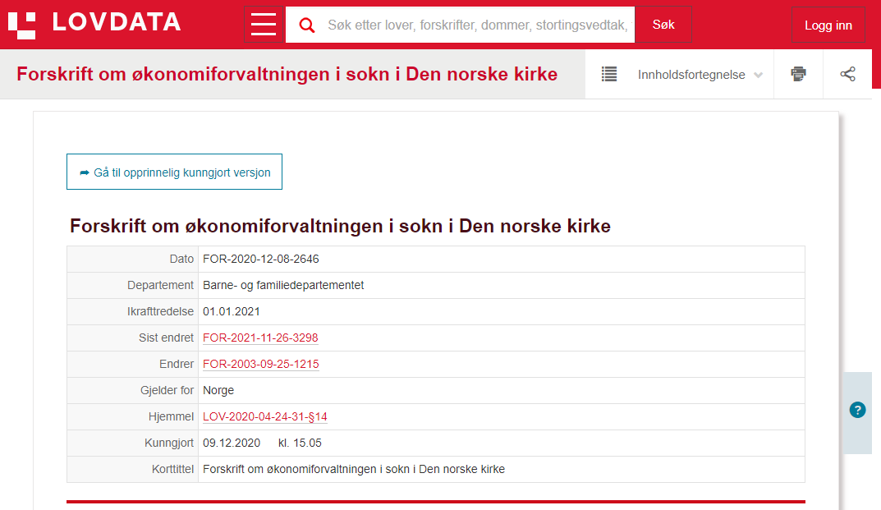
Økonomiforskriften
Forskrift om økonomiforvaltningen i sokn i Den norske kirke
Tips: Søk på «økonomiforvaltning» på lovdata.no, så får du den øverst.

Slide 7
Ny økonomiforskrift i 2021
Forrige forskrift var fra 2003.
Veldig mye fra 2003-forskriften er videreført i ny forskrift.
Samme kontoplan som før
Samme funksjoner som før
Fortsatt kommunal standard (GKRS), men enkelte avvik fra kommunens forskrift
Endret nummerering på paragrafer
Endret en del begrep pga. nye begrep i trossamfunnslov og forventet ny kirkeordning

Slide 8
Aktuelle begrep i økonomiforskriften
Soknets organer – Menighetsråd (§ 5, bokstav k.)
Organ for soknet på kommunenivå – Fellesråd (§ 5, bokstav l.)
Det organet i DNK som Kirkemøtet bestemmer. – Bispedømmeråd

Slide 9
Innhold økonomiforskriften
§1 - §5: Innledende bestemmelser og definisjoner
§6 - §11: Økonomiplan og budsjett
§12 - §13: Årsregnskap og årsberetning
§14 - §15: Bokføring + klassifisering/vurderinger
§16: Noter til årsregnskapet
§17: Årsavslutning, frister og behandling
§18 - §19: Revisjon og rapportering
§20 - §21: Økonomireglement og finansforvaltning
§22 - §23: Iverksetting og overgangsregler

Slide 10
Vedlegg økonomiforskriften
Vedlegg 1A. Budsjettskjema – Driftsbudsjettet
Vedlegg 1B. Budsjettskjema – Investeringsbudsjettet
Vedlegg 2A. Regnskapsskjema – Driftsregnskapet
Vedlegg 2B. Regnskapsskjema – Investeringsregnskapet
Vedlegg 3. Balanse
Vedlegg 4A. Funksjoner og arter – organ for soknet på kommunenivå
Vedlegg 4B. Funksjoner og arter – sokn

Slide 11
Forberedelse til årsavslutning
I løpet av høsten:
Ajourføring av regnskap dersom det ikke allerede er gjort. Det aller meste kan bokføres før 31.12.
Følg opp budsjett og eventuelle budsjettvedtak. Har FR/MR vedtatt regulert budsjett?
Hvis ja: Er budsjettet OK i forhold til krav i økonomiforskriften? Har rådet tatt stilling til eventuelle mer-/mindreforbruk fra tidligere år og evt. bruk/avsetning av fond?
Hvis nei: Følg opp at budsjett settes på agendaen i FR/MR. Hjelp dem å få budsjettet i orden før det vedtas, slik at de slipper vedtak i flere runder.
NB: Opprinnelig budsjett + nye vedtak = regulert budsjett.
Lag en plan for hvilke frister som skal gjelde, også internt. Viktig med dialog mellom regnskapsfører, revisor, daglig leder og MR/FR.
Gravstell, avstemming og evt. MVA-rapportering

Slide 12
Forberedelse til årsavslutning, forts.
I løpet av høsten:
Ajour med utfakturering og evt. andre krav som gjelder inneværende år?
Alle timelister på plass til siste lønnskjøring?
Kommunal tjenesteyting? Bokføre verdi.
Gjennomgang kunder/leverandører og evt. balansekonti.
Gamle poster som må ryddes? Tapsføring/kreditering m.m.?
Kan noe avstemmes før 31.12.?
NB: Anordningsprinsippet. Kjent og forstått av de som trenger å forstå det?
§4, punkt 1c: «Alle kjente utgifter og inntekter i året skal tas med i årsregnskapet for vedkommende år, enten de er betalt eller ikke når årsregnskapet avsluttes.»

Slide 13
Forberedelse til årsavslutning, forts.
Pr. 31.12.:
Avstemming/dokumentasjon av balansen
Hva? | Dokumentasjon
Bank/lån | Årsoppgave/kontoutskrift fra bank
MVA-kompensasjon | Grunnlag/kompensasjonsoppgave – Husk revisorgodkjenning
Kunder/leverandører | Spesifikasjon av åpne poster. Gamle og unaturlige poster vurderes
Lønnsrelaterte konti | Avstemmes iht. lønnsrutiner (AGA, FP, forsk.trekk, pensjon m.m.)
Gravstellavtaler | Årsrapport fra Gravlund, Ecclesia eller tilsvarende
MVA | Skattemelding merverdiavgift (MVA-melding)
Andre konti (også resultat hvis aktuelt) | Dokumentasjon som bekrefter saldo. Sjekk også aktuelle sammenhenger.

Slide 14
Forberedelse til årsavslutning, forts.
Pr. 31.12.:
Kontroll av viktige sammenhenger
Hva? | Hvordan?
MVA-kompensasjon | Kostnadskonto og inntektskonto for mva-kompensasjon skal ha samme beløp. (Art 429 = 729). Både drift og investering.
Avskrivninger | Avskrivninger skal være ført på konto/motkonto (Art 590 = 990). I tillegg skal saldo på anl.middel og kapitalkonto reduseres.
Bruk/avsetning fond | Skal samsvare med endring på riktig type fond (bundet/ubundet/drift/investering)
Avdrag på lån | Art 510 skal samsvare med årets endring i langsiktig gjeld.
Overført til investering | Hvis aktuelt: Kostnad i driftsregnskapet (art 570) skal samsvare med inntekt i investeringsregnskapet (art 970)

Slide 15
Avslutningsposteringer (§17)
Disponering/dekning av tidligere års mindre-/merforbruk: Føres i tråd med (budsjett)vedtak fra MR/FR, dvs. regulert budsjett.
Disposisjonsfond/ubundne fond: Bruk/avsetning føres i tråd med (regulert) budsjett.
NB: Hvis ubundne fond er spesifisert på flere konti det viktig å vite hvilken fondskonto som skal benyttes.
Bundne fond: Bruk/avsetning føres i tråd med øremerket formål
NB: Eksterne øremerkinger/restriksjoner. MR/FR kan ikke selv binde midler i fond.
Overføring fra drift til investering: Føres i tråd med (regulert) budsjett.
…men skal reduseres «dersom det er nødvendig for å unngå avsetning av løpende inntekter til investeringsfond.»

Slide 16
Strykningsbestemmelsene, driftsregnskapet (§17)
NYTT I 2021-FORSKRIFTEN:
Dersom driftsregnskapet viser et mindreforbruk, skal mindreforbruket reduseres så mye som mulig ved å stryke bruk av disposisjonsfond.
LIKT SOM FØR:
Dersom driftsregnskapet viser et merforbruk, skal dette reduseres så mye som mulig ved å:
a. stryke overføring til investering
b. stryke avsetning til disposisjonsfond
c. stryke inndekning av tidligere års merforbruk. (kun dersom bokstav a og b er gjennomført)
Avsetninger til bundne fond (dvs. midler med eksterne øremerkinger/restriksjoner) er unntatt fra strykningsbestemmelsene.

Slide 17
Strykningsbestemmelsene, investering (§17)
Ved udekket beløp (underskudd):
Dersom utgifter og avsetninger i investeringsregnskapet ikke fullt ut kan finansieres av inntekter og bruk av avsetninger i investeringsregnskapet, skal det udekkede beløpet reduseres så mye som mulig ved å stryke avsetninger til ubundet fond.
Ved udisponert beløp (overskudd):
Hvis investeringsregnskapet viser et udisponert beløp etter at disposisjonene i åttende ledd er gjennomført, skal det udisponerte beløpet reduseres så mye som mulig ved å
a. stryke overføring fra drift (skal i praksis ikke være høyere enn hva det er behov for å dekke i investeringsregnskapet)
b. stryke bruk av lån
c. stryke bruk av ubundet investeringsfond.

Slide 18
Del 2
Driftsregnskap vs. Investeringsregnskap

Slide 19
Investeringsregnskap
§13 punkt 2:
Det skal bare utarbeides investeringsregnskap dersom det er foretatt eller budsjettert med investeringer i regnskapsåret.

Slide 20
Hva er investeringer og hva er drift?
Les KRS nr. 4 (+ egen veileder fra 2022) Se www.gkrs.no.
Utgifter til vedlikehold føres i driftsregnskapet.
Investering i varige driftsmidler føres i investeringsregnskapet.
Anskaffelser til «varig eie og som er vesentlige»
Påkostning på eksisterende varige driftsmidler som er «varig og vesentlige»
Varig = Minimum 3 års utnyttbar levetid
Vesentlig = Anskaffelseskost på minimum 100.000 kroner (inkludert MVA)

Slide 21
Påkostning vs. vedlikehold (KRS nr. 4, punkt 3.3)
Påkostning (investeringsregnskapet) | Vedlikehold (driftsregnskapet)
Utgifter av investeringsmessig karakter, dvs. av varig og vesentlig verdi | Tiltak som har karakter av løpende vedlikehold.
Utgifter til å føre anleggsmiddelet til en annen stand, eller bedre standard. F.eks. tiltak som: øker teknisk standard Endrer funksjonalitet Utvider/endrer bruksområde / arealbruk | Utgifter for å holde et anl.midl. i samme standard. Arbeider som må utføres for å hindre forfall som følge av jevn og normal slitasje, klassifiseres som vedlikehold. Vedlikehold har derfor også en preventiv virkning og forebygger skader.
 | Utføres vedlikeholdet sjelden, vil dette kunne medføre at utgiften blir vesentlig. Dette medfører ikke at utgiften kan klassifiseres som påkostning. («vedlikeholdsetterslep»)
Må vurderes i hvert enkelt tilfelle. Finnes ikke alltid en klinkende klar fasit, bruk skjønn. Eventuelle vurderinger av tilfeller som kan vurderes i begge retninger anbefales dokumentert skriftlig.

Slide 22
Opptak av lån
Kirkeordning for Den norske kirke (finnes på www.lovdata.no), § 18
På soknets vegne kan det bare opptas lån når dette er godkjent av bispedømmerådet.
På soknets vegne er det ikke tillatt å garantere for andres økonomiske forpliktelser eller stille eiendeler til sikkerhet for andres gjeld.
Lån kan KUN benyttes til investeringer, ikke til drift. (KRS nr. 3)

Slide 23
Bruk av lån, investeringsregnskapet (§17)
Den delen av et lån som er brukt til å finansiere utgifter i regnskapsåret, føres i investeringsregnskapet. (inntekt)
Den delen av et lån som ikke er brukt, registreres på memoriakonto for ubrukte lånemidler.
Bruk av lån i investeringsregnskapet kan ikke være høyere enn det som er fastsatt i investeringsbudsjettet.
Bruk av lån kan ikke være høyere enn kostnadene (eks.mva) pluss eventuell inndekning av tidligere års udekket beløp.

Slide 24
Behandling av lån i regnskapet
Opptak av lån balanseføres som langsiktig gjeld
Avdrag på lån resultatføres i driftsregnskapet
Unntak: Ekstraordinære avdrag/innfrielse m.m. føres i investering i enkelte tilfeller
Andel av langsiktig lån som ikke er benyttet til investeringer ennå (dvs inntektsført i investeringsregnskapet) , bokføres på memoriakonti for «ubrukte lånemidler»
Bruk av lånemidler inntektsføres i investeringsregnskapet, motkonto er kapitalkonto. I tillegg reduseres memoriakontoene tilsvarende.

Slide 25
Behandling av lån i regnskapet, forts.
3. = Drift
4. = Investering
5. = Balanse
Tekst | Debet konto | Kredit konto | Beløp
Opptak av lån | 5.10 Bank | 5.45 Langs.gjeld | 50 mill
Opptak av lån (memoria) | 5.9100 Memoria | 5.9999 Motk.mem. | 50 mill
Finansiere investering | 5.5990 Kapitalkonto | 4.910 Bruk av lån (inv) | 10 mill
Finansiere inv (redusere memoria) | 5.9999 Motk.mem. | 5.9100 Memoria | 10 mill
Avdrag på lån (utbetalt fra bank) |  | 5.10 Bank | 1.000.000
Avdrag på lån (avdrag) | 3.510 Avdrag (drift) |  | 800.000
Avdrag på lån (renter) | 3.500 Renter (drift) |  | 200.000
Avdrag på lån (gjeld/kap.kto) | 5.45 Langs.gjeld | 5.5990 Kapitalkonto | 800.000

Slide 26
Del 3
Balansen

Slide 27
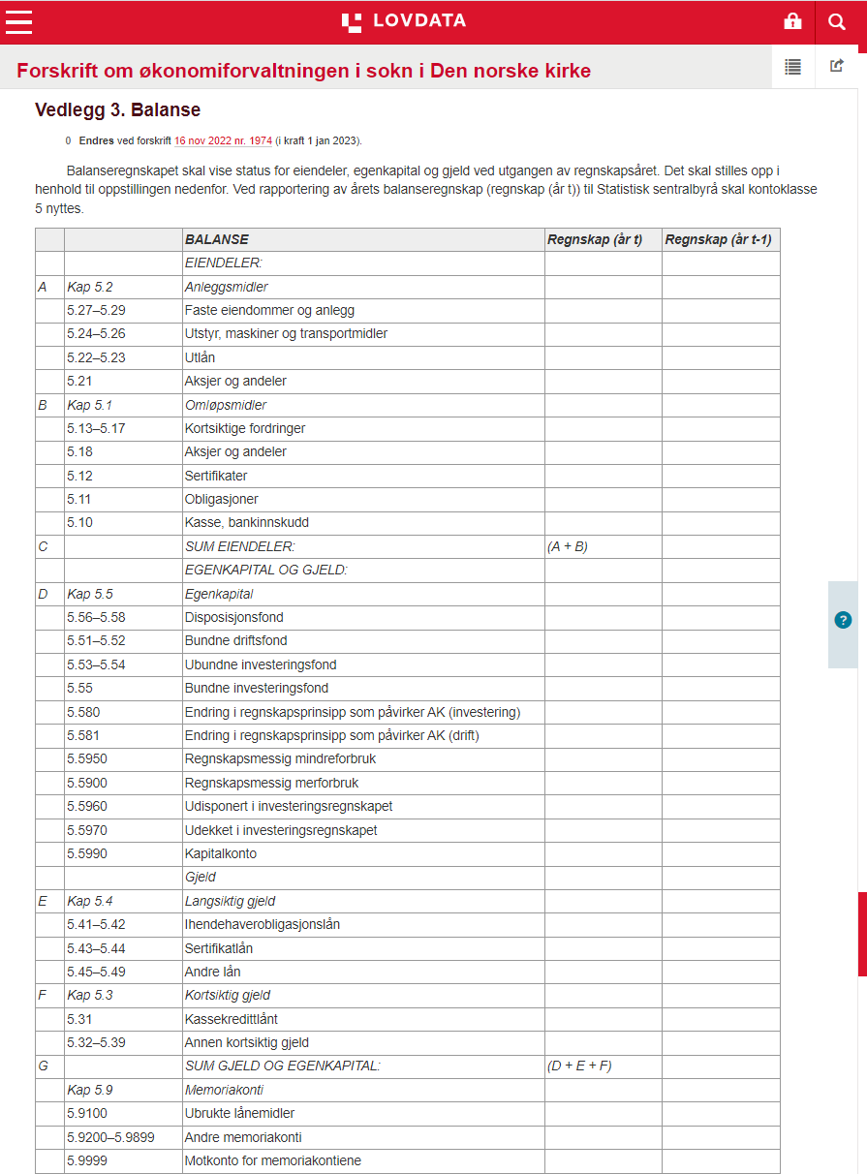
Balansen
Økonomiforskriften, vedlegg 3.
Bruk denne som oppslagsverk, gir god oversikt!
Samme oppbygging som norsk standard
Anleggsmidler + omløpsmidler = Eiendeler
EK + kortsiktig gjeld + langsiktig gjeld = EK/gjeld
…med noen unntak
Kontonummer/arter osv. er ulikt
Memoriakonti, finnes ikke på norsk standard
Egenkapitalen er mer spesifisert/detaljert («fond»)

Slide 28
Balansen, forts.
Eiendeler
Egenkapital
EK / Gjeld
Omløpsmidler
Anleggsmidler
Korts.gjeld + langs.gjeld
Fond (NB: flere typer)
Kapitalkonto
Udisp. mer/mindreforb.
Eiendom/bygg/anlegg
Utstyr/maskiner
Utlån
Aksjer og andeler
Kortsiktige fordringer
Aksjer og andeler
Kasse, bankinnskudd
Leverandørgjeld
Skyldige off.avgifter
Lån
Annen gjeld
Egenkapital er detaljert/spesifisert
Disposisjonsfond / ubundne driftsfond
Bundne driftsfond
Ubundne investeringsfond
Bundne investeringsfond
Mer-/mindreforbruk fra drift (udisp. fra tidl. år)
Udisp./udekket fra investering (fra tidl. år)
Kapitalkonto
Memoriakonti / motkonto memoria

Slide 29
Fond (egenkapital)
Driftsfond
Kan benyttes i drift/investering
Ubundet driftsfond
(disposisjonsfond)
Må være budsjettert/
vedtatt av MR/FR
Investeringsfond
Kan bare benyttes til investeringsformål
Ubundet inv. fond
Må være budsjettert/
vedtatt av MR/FR
Bundet inv. fond
(eksterne restriksjoner/øremerkinger)
Må brukes i tråd med øremerket formål.
Bundet driftsfond
(eksterne restriksjoner/øremerkinger)
Må brukes i tråd med øremerket formål.
NB: MR/FR kan ikke «binde» midler selv. Bundne fond opprettes dersom det foreligger eksterne restriksjoner/øremerkinger, altså utenfor MR/FR sin kontroll, f.eks. øremerkede gaver/tilskudd/arv osv.

Slide 30
Balansen, sammenhenger
www.gkrs.no, rammeverk: «Regnskapsmessige sammenhenger i kommuneregnskapet»
Inneholder figurer som illustrerer en del relevante sammenhenger

Slide 31
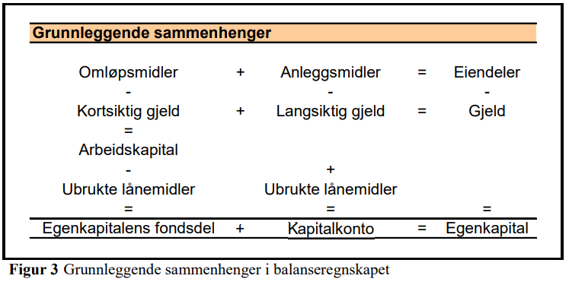
Grunnleggende sammenhenger

Slide 32
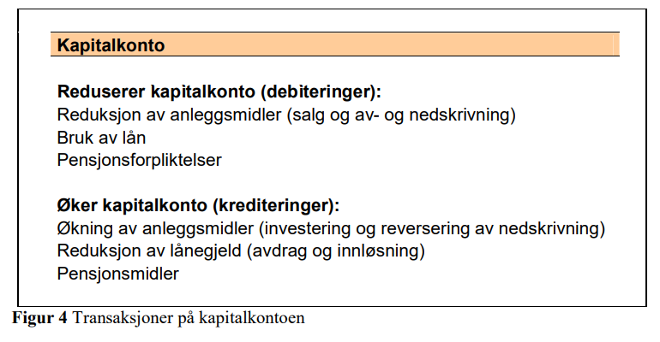
Kapitalkonto

Slide 33
Del 4
Årsregnskapet

Slide 34
Årsavslutning
Alle bilag bokført?
Balansekonti avstemt og dokumentert?
Relevante resultatkonti avstemt og dokumentert?
Kontroller regnskapsmessige sammenhenger
MVA-konti (inntekt = kostnad)
Avskrivninger = motpost avskrivninger
Overført fra driftsregnskapet til investeringsregnskapet
Endring saldo på fond skal fremkomme i driftsregnskap eller investeringsregnskap
Kontrollere at opprinnelig og regulert budsjett er med i regnskapsoppsett, og at budsjettbeløpene stemmer.
Bokført interne finansieringstransaksjoner iht. budsjett?
Bruk/avsetning fond, disponering fra fjoråret, overføring investering m.m.
Gjennomføre eventuelle strykninger
Avslutte investeringsregnskapet, herunder aktivering av anleggsmidler (debet anl.midl. / kredit kap.kto)
Avslutte driftsregnskapet (eventuelt mer-/mindreforbruk overføres til balansekonto for mer-/mindreforbruk, slik at MR/FR kan ta stilling til inndekning/disponering i kommende års budsjett.

Slide 35
Noter til årsregnskapet (§16)
NB: Utvidet notekrav i forskrift fra 2021 sammenlignet med gammel forskrift fra 2003. Likevel stort sett noter som er naturlige/vanlige å ta med.
Noter skal med «så langt opplysningene er aktuelle»
Notene skal nummereres. (ikke krav til rekkefølge på nummerering)
I oppstillingene i årsregnskapet skal det så langt som mulig gis henvisninger fra regnskapsposter til tilhørende note.

Slide 36
Noter til årsregnskapet (§16), forts.
Det skal opplyses om forutsetninger (øremerking) for tilskuddet fra kommunen samt om verdien av kommunal tjenesteyting.
Det skal gis en redegjørelse for pensjonsordning og pensjonsleverandør. Det skal som et minimum opplyses om brutto påløpt pensjonsforpliktelse, pensjonsmidler og netto pensjonsforpliktelse.
For hver gruppe av varige driftsmidler skal det opplyses om avskrivningsperioder. For hver gruppe av varige driftsmidler skal det også opplyses om balanseført verdi ved inngangen av året, årets tilgang, avgang, avskrivninger, nedskrivninger og eventuelle reverseringer av nedskrivninger, og balanseført verdi ved utgangen av året.
Aksjer og andeler i selskaper som er ført opp som anleggsmidler skal spesifiseres etter selskap. Det skal opplyses om balanseført verdi, eventuell markedsverdi og eierandel i hvert selskap.
Det skal gis en spesifikasjon over samlede avsetninger og bruk av avsetninger i regnskapsåret, samlet og for den enkelte fondstype.

Slide 37
Noter til årsregnskapet (§16), forts.
Det skal opplyses om foretatte strykninger av vedtatte avsetninger/bruk av fond, overføring drift/investering samt inndekning merforbruk, jf. § 17.
Det skal gis en sammenfattende oversikt over transaksjoner som er ført mot kapitalkontoen i løpet av regnskapsåret.
Det skal opplyses om ytelser til daglig leder i virksomheten og de samlede ytelsene til valgte medlemmer i det øverste organet.
I forbindelse med sammenslåinger av sokn og organ for sokn på kommunenivå, skal det gis opplysninger i siste årsregnskap om interne mellomværende med sokn og organ for sokn som slås sammen spesifisert for omløpsmidler, anleggsmidler, kortsiktig og langsiktig gjeld. I første årsregnskap i nye sokn og organ for sokn på kommunenivå gis informasjon om etableringen av åpningsbalansen, herunder forskjellen mellom balanseverdier i de gamle sokn og organ for sokn per 31. desember foregående regnskapsår og åpningsbalansen.
Det skal også gis noteopplysninger om andre forhold dersom opplysningene ikke framgår av årsregnskapet for øvrig og er vesentlige for vurderingen av den økonomiske utviklingen og stillingen.

Slide 38
Revisjon (§ 18)
Hovedregel:
(1) Regnskapet skal revideres av statsautorisert revisor, registrert revisor eller revisor kvalifisert i samsvar med forskrift 17. juni 2019 nr. 904 om kontrollutvalg og revisjon § 9 tredje ledd.
Unntak (sokn med inntekt under 4G):
(2) For sokn i kommuner med flere sokn kan organ for sokn på kommunenivå godkjenne eller velge annen revisor enn nevnt i første ledd når soknets inntekter ikke var høyere enn fire ganger folketrygdens grunnbeløp i siste års regnskap. Det kan i slike tilfeller gjøres unntak fra første ledd annen setning.

Slide 39
Behandling i menighetsråd / fellesråd
Frister:
22.02: Regnskapet skal være framlagt (for MR/FR)
20.03: Årsregnskapet og årsberetningen fastsettes av MR/FR.
20.03: Elektronisk rapportering til SSB (KOSTRA-rapportering).
30.04: Revisor skal for hvert regnskapsår avgi revisjonsberetning innen 30. april.
01.07: Dersom det ikke er avlagt regnskap innen 1. juli i året etter regnskapsåret, skal revisor innberette dette til det organet i Den norske kirke som Kirkemøtet bestemmer.

Slide 40
Behandling i menighetsråd / fellesråd, forts.
Vær oppmerksom på:
Fastsettes/vedtas av «soknets organer», altså MR/FR. Kan ikke delegeres.
Signatur fra daglig leder + rådets leder.
Vedtak i MR/FR skal inneholde informasjon om disponering av mindreforbruk eller dekning av merforbruk. Det samme gjelder udekket/udisponert i investering.
Vedtak om disponering er et budsjettvedtak som skal innarbeides i neste års budsjett, dvs. regulert budsjett.
Fremdrift revisjon:
1. Ferdigstille regnskap – 2. MR/FR vedta/fastsette regnskap – 3. Revisjon.
(I praksis har man ofte dialog med revisor underveis for å sikre at det regnskapet som fastsettes av MR/FR går gjennom revisjon. Dermed slipper man ekstra runder hvis revisor finner vesentlige feil som må rettes.)

Slide 41
Lykke til med årsavslutningen
Anders Vedøy Regnskapskontoret Karmøy AS
www.knif.no / kontakt@knifregnskap.no

